Slide 1
2. Meeting
Di, 08. September 2020

Slide 2
Gliederung
1) Support and Resistance
2) Excel Beispiel
3) DISG Persönlichkeitstest
4) Wunschthemen und Fragerunde
5) Feedback
6) Nächste Woche

Slide 3
1) Support and Resistance

Slide 4
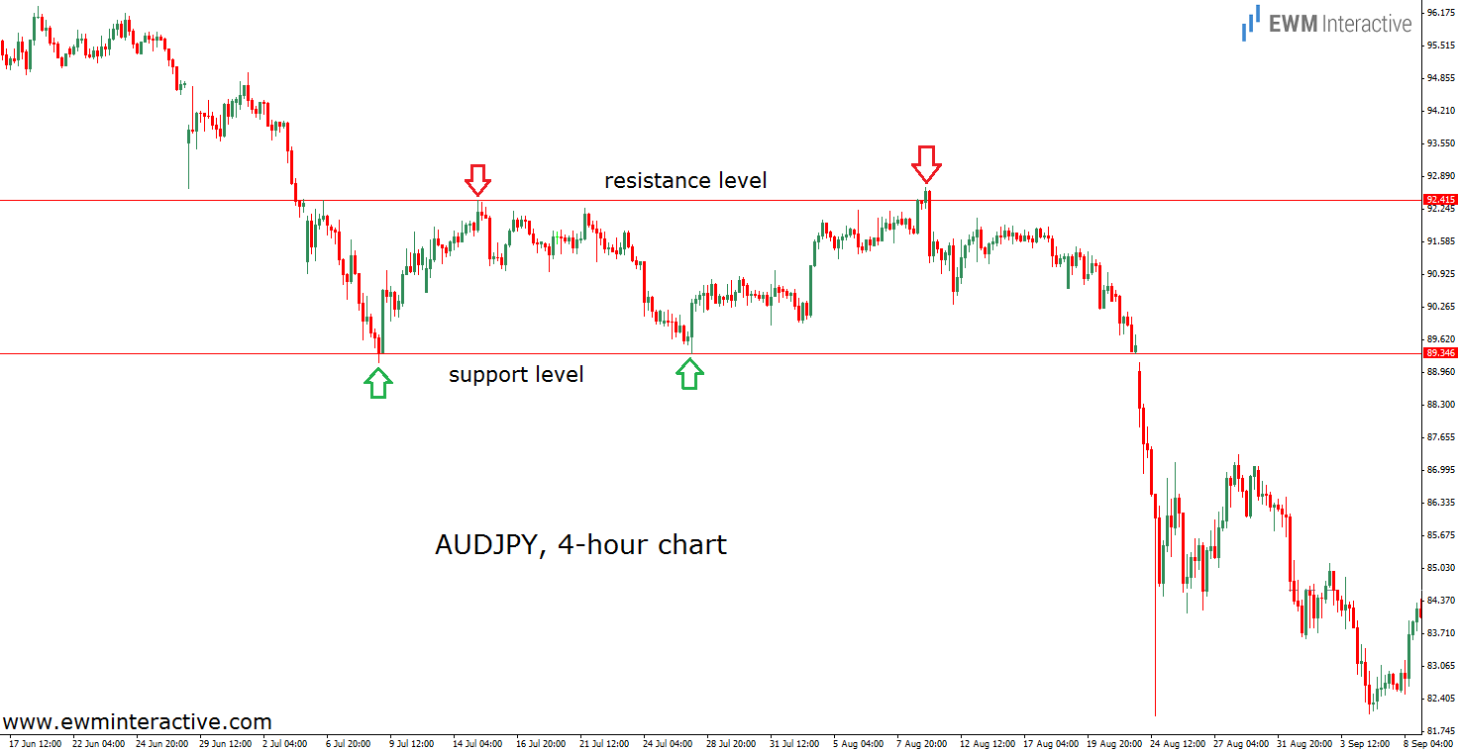

Slide 5
Tradingview Übung

Slide 6
2) Excel Beispiel

Slide 7
3) DISG Persönlichkeitstest

Slide 8
4) Wunschthemen und Fragerunde

Slide 9
5) Feedback

Slide 10
Wie fandest du es heute ?

Slide 11
Was ist verbesserungswürdig ?

Slide 12
Was hat dir besonders gefallen ?

Slide 13
6) Nächste Woche

Slide 14
Welche Themen wünschst du dir ?

